Slide 1
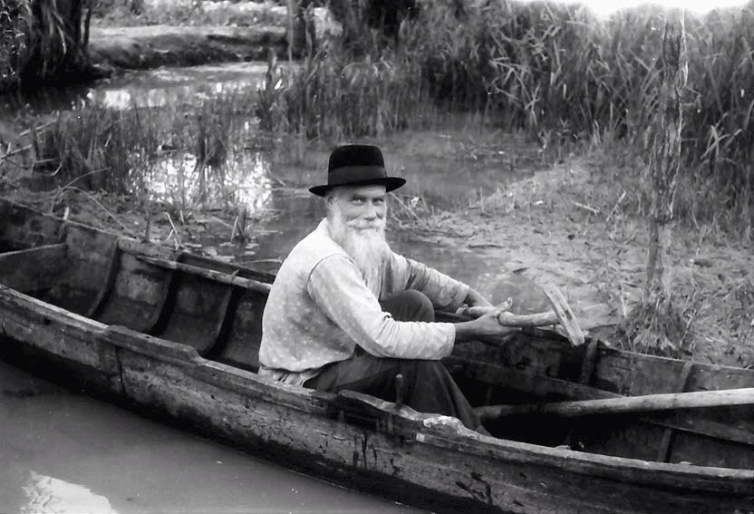
Toponimie deltaica: studiu de cartografie comparata
Ştefan Constantinescu
Universitatea din Bucureşti Facultatea de Geografie

Slide 2
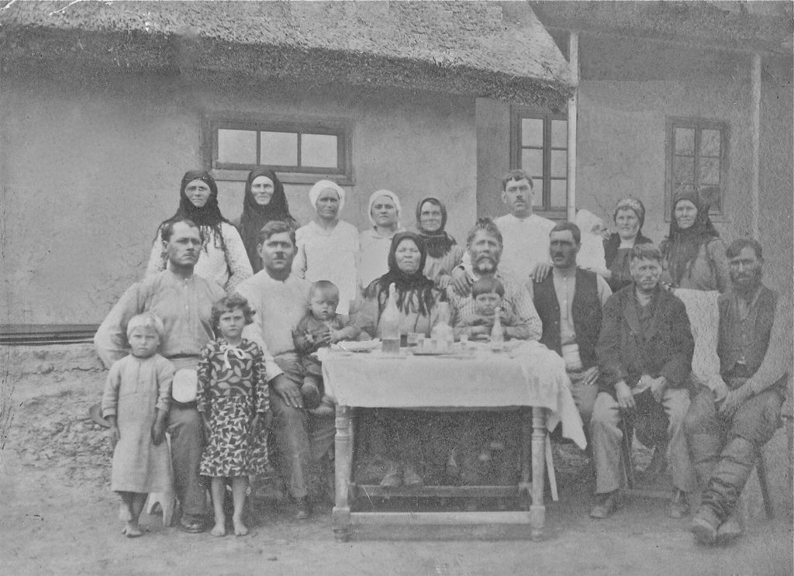
Bătrânul când vorbea de la nivelul mării vorbea altfel ca acasă.
Jora Alexe povestind despre bunicul său, pescar din Sf. Gheorghe.

Slide 3
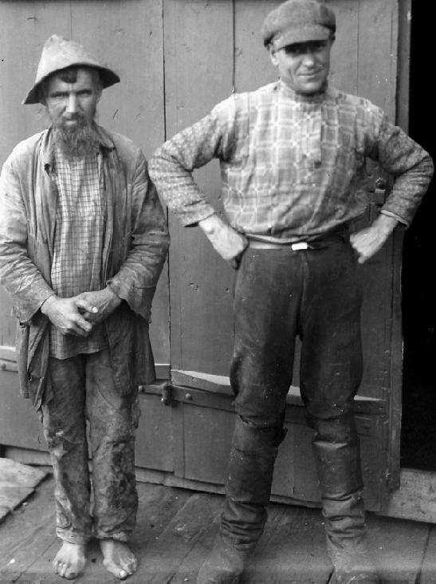
Bibliografie
Antipa, G. (1921). Dunărea şi problemele ei ştiinţifice, economice şi politice. (“. R. Suru”, Ed.) București.
Bartos, E. Z., Rus, I., Constantinescu, Ș., Crăciunescu, V., & Ovejanu, I. (2007). Románia topográfiai térképei Lambert–Cholesky-vetületben (1916–1959). Geodezia Es Kartografia , 59(6):, 39-43.
Bulgăr, G., & Constantinescu-Dobridor, G. (2002). Dicționar de arhaisme și regionalisme. (S. Vizual, Ed.) București.
Ciorănescu, A. (1958-1966). Dicționarul etimologic român. Tenerife: Universidad de la Laguna.
Conea, I. (1969). Toponimia și cercetarea toponimică în cadrul geografiei. In SSG (Ed.), Îndrumător de cercetări geografice. Cercetări economico-geografice (pp. 243-257). București.
Crăsescu, V. (1893). Scițe și nuvele. (H. Steinberg, Ed.) Bucuresci.
Dănescu, G. (1896). Dictionarul geografic, statistic si istoric al judetului Tulcea. (I. Socecu, Ed.) Bucuresci.
DER. (1998). Dicționarul explicativ al limbii române. (U. Enciclopedic, Ed.) București: Academia Română, Institutul de Lingvistică „Iorgu Iordan”.
Dragu, G. (1973). Toponimie geografică. (CMUB, Ed.) București.
Giurescu, C. C. (1957). Principatele române la începutul secolului XIX. (Științifică, Ed.) București.
Iordan, I. (1963). Toponimia românească. (Academiei, Ed.) București.
Nicolae, I., & Suditu, B. (2008). Toponimie românească și internațională. (Meronia, Ed.) București.
Șandru, D. (1946). Mocanii în Dobrogea. (Cugetarea, Ed.) București.
Vespremeanu, E. (2002). Delta Dunării. Ghid scurt. București.

Slide 4
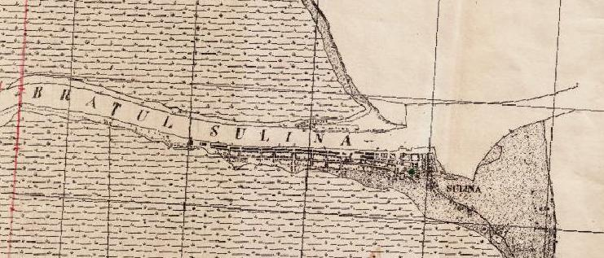
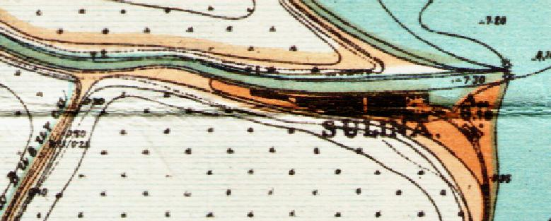
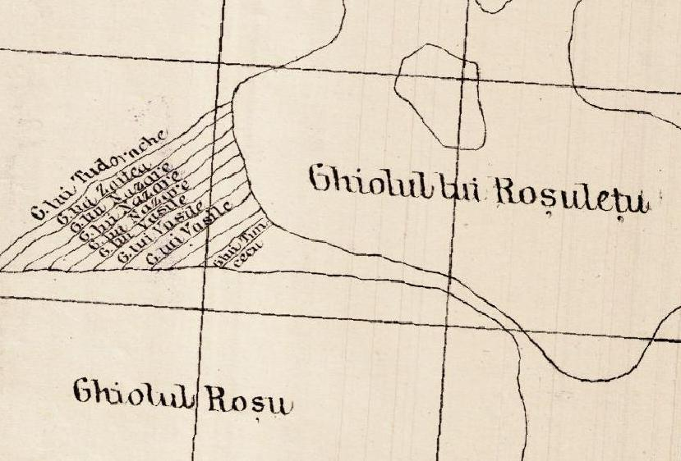
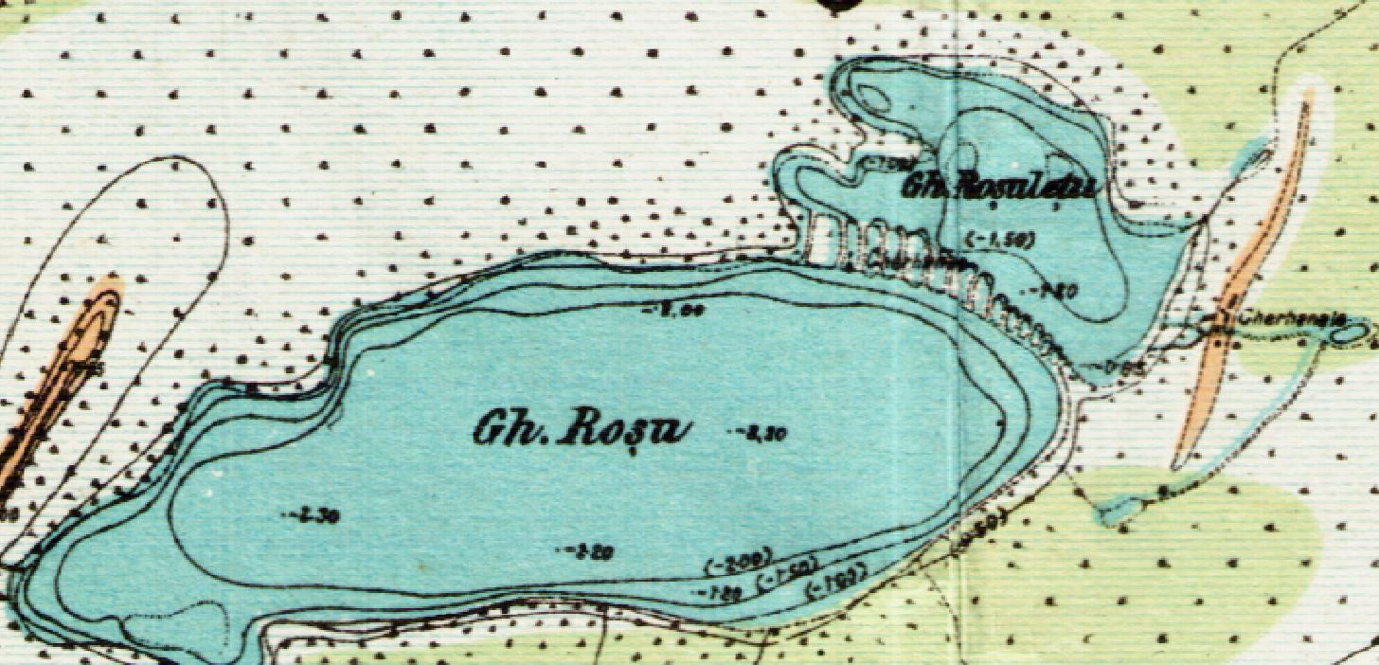
A L E G E R E A H Ă R Ţ I L O R
Planurile de Tragere
Harta Vidraşcu

Slide 5
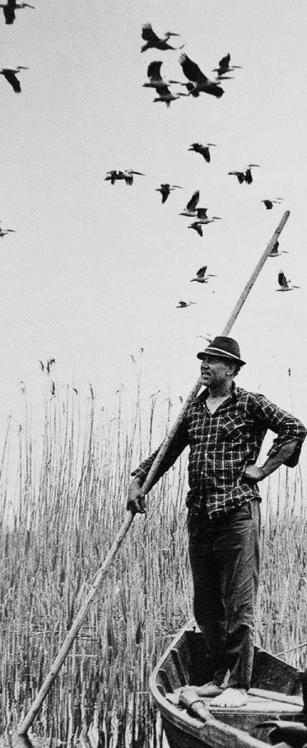
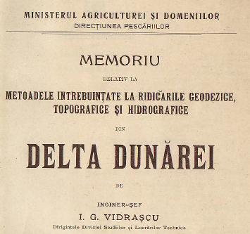

Slide 6
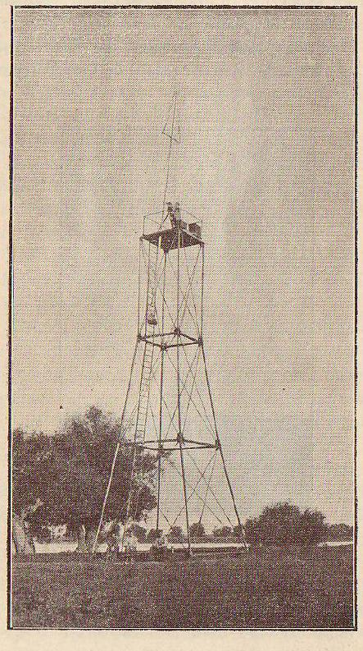
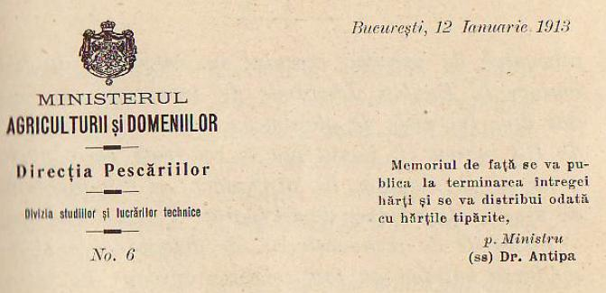
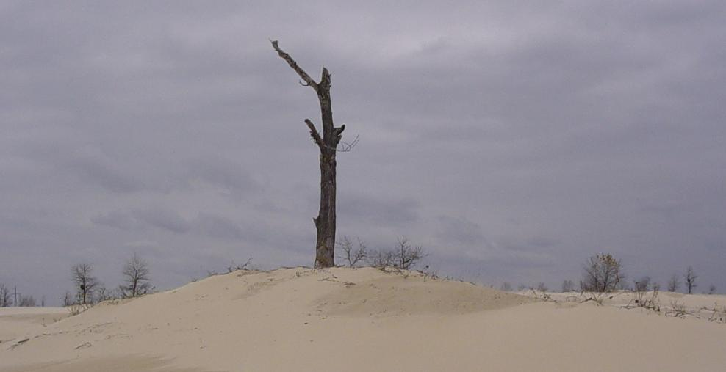

Slide 7
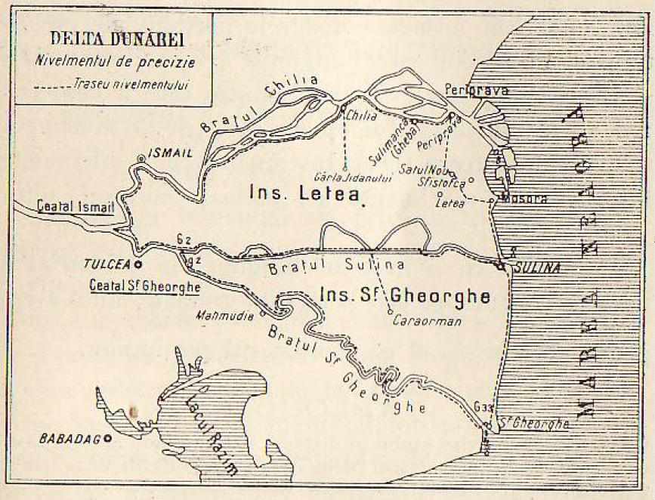

Slide 8
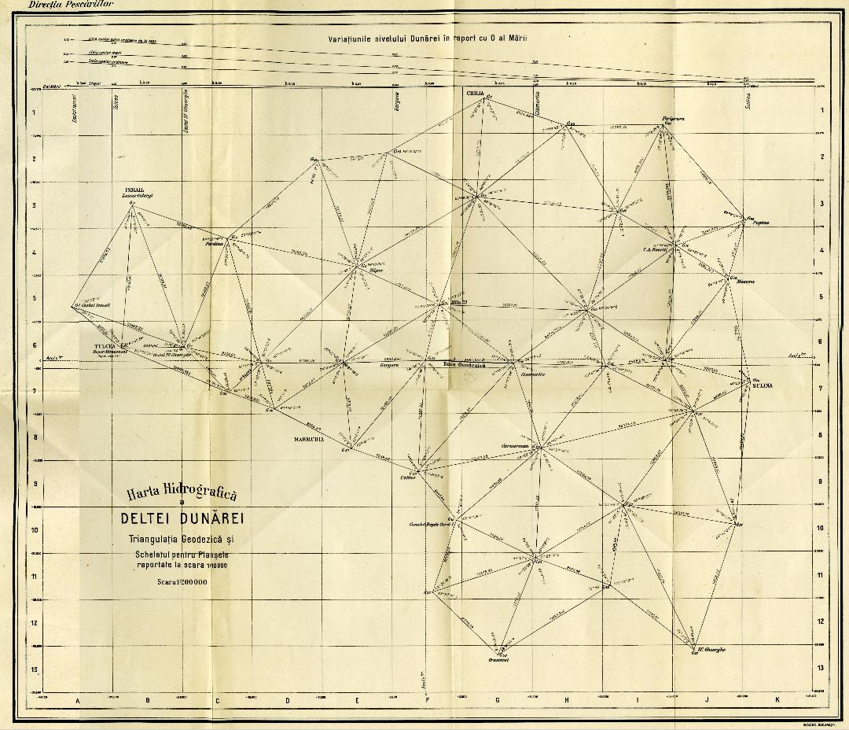

Slide 9
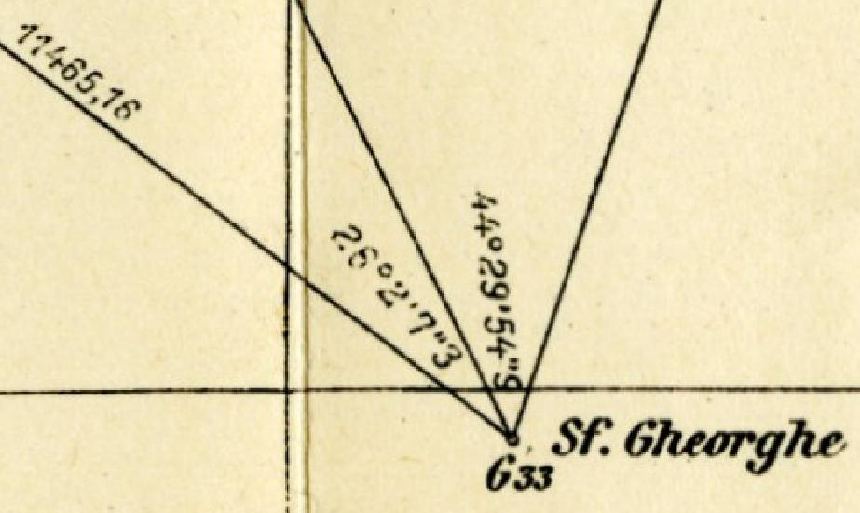
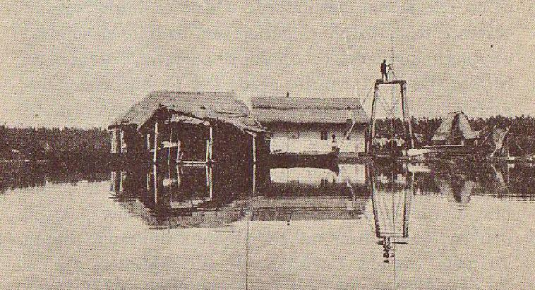
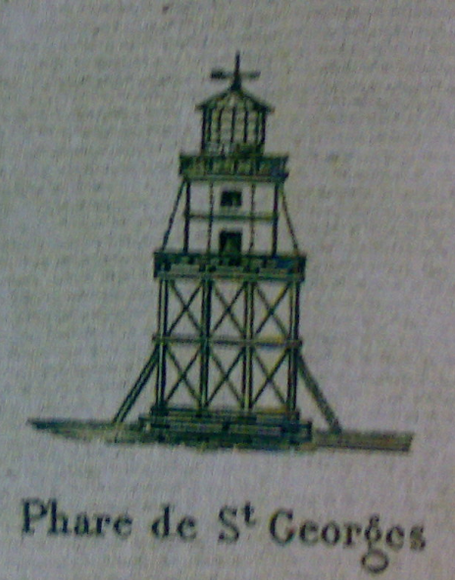

Slide 10
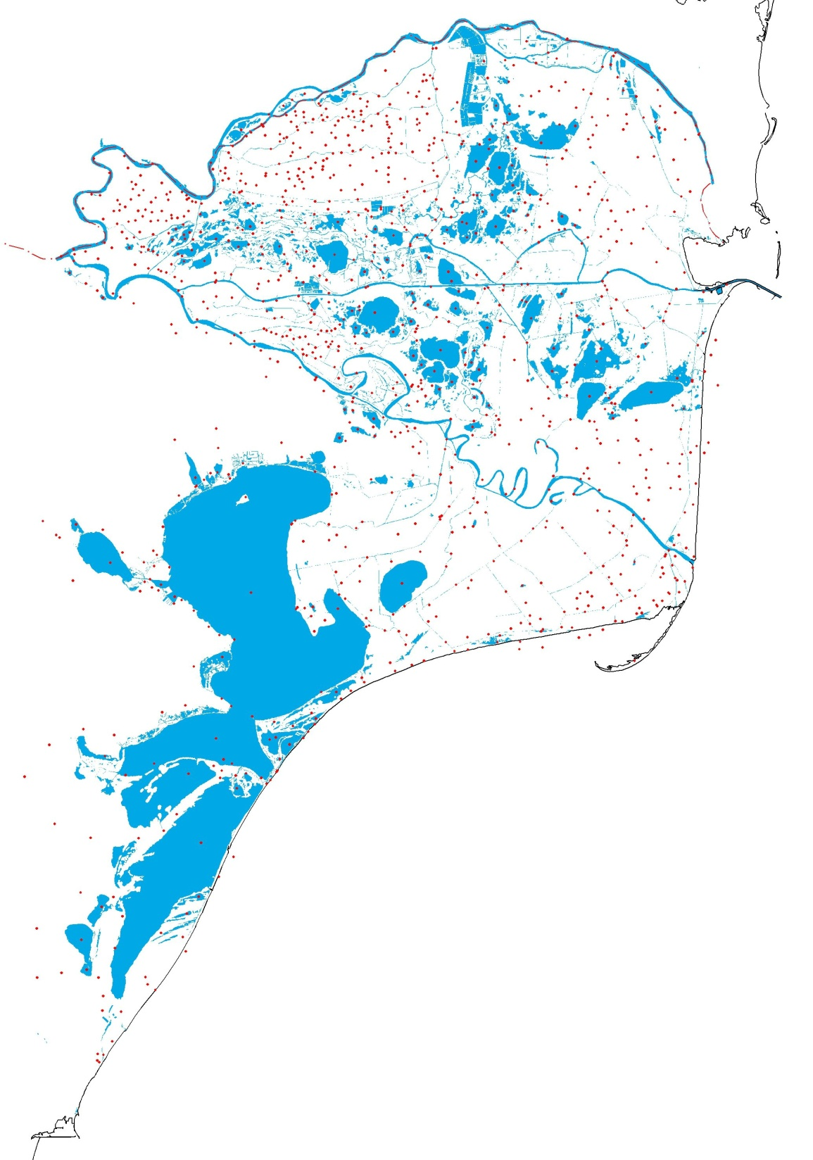
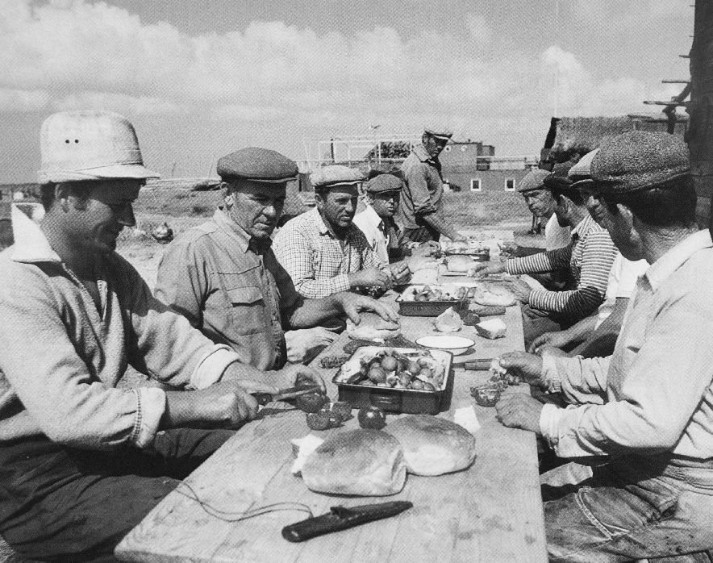
1306 cuvinte unice dintre care:
629 până în 1911
677 din setul 1980
Deorece hărţile nu acopereau în întregime delta secundară a Chiliei și teritoriul aflat la vest de Tulcea, am eliminat aceste unităţi din analiză.

Slide 11
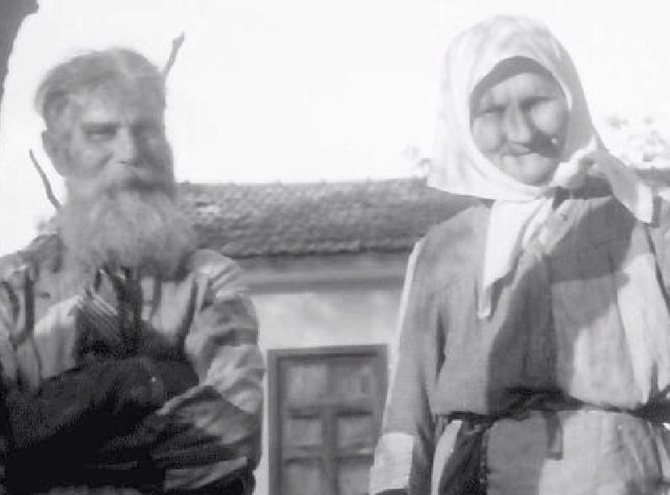
S-a optat pentru ierarhizarea propusă de Ion Conea (1969), care împarte toponimele în:
-oronime (numele care desemnează formele de relief)
-hidronime (nume de pâraie, râuri, lacuri, fluvii),
-oiconime (numele de așezări)
-hileonime (nume de păduri)
-odonime (nume de drumuri)
Din clasificarea lui Gh. Dragu (1973) am ales categoriile:
-fitonime (nume de plante) și
-zoonime (nume de animale).
Toponimele deltaice sunt specifice:
-uscatului (grinduri, câmpuri)
- apelor, hidronime (braţe, gîrle, canale, sahale, lacuri, japșe, zătoane).

Slide 12
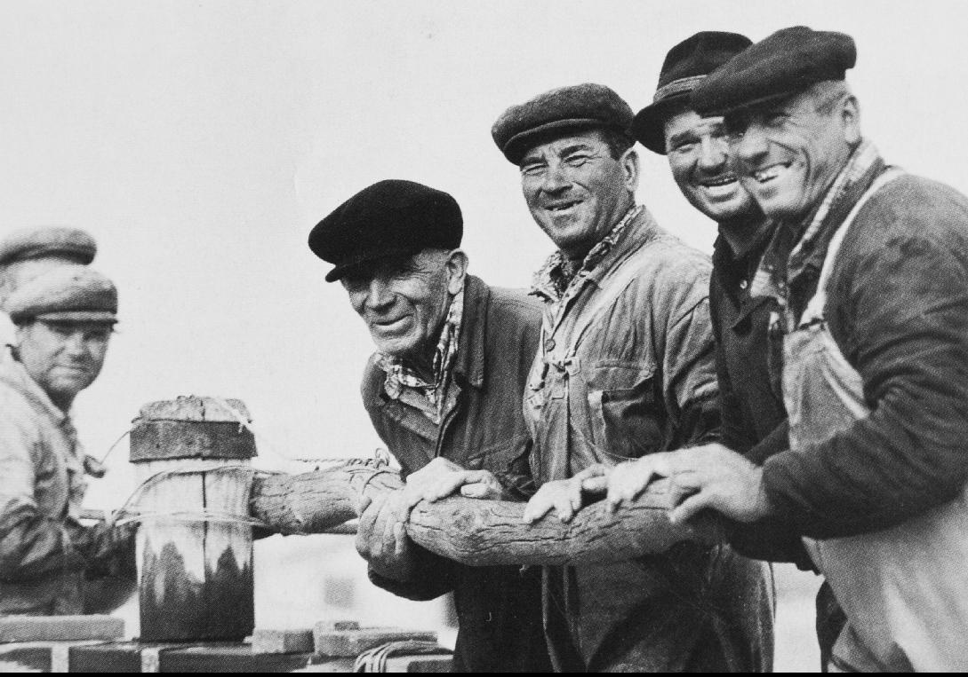
ORIGINEA TOPONIMELOR DELTAICE
antroponime
descriu forma sau funcţionalitatea specifică
fac trimitere directă la plante sau animale
pot primi numere de identificare.
O categorie aparte o reprezintă talasonimele (nume de golfuri, capuri și componente ale mărilor).

Slide 13
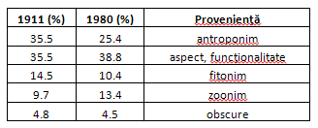
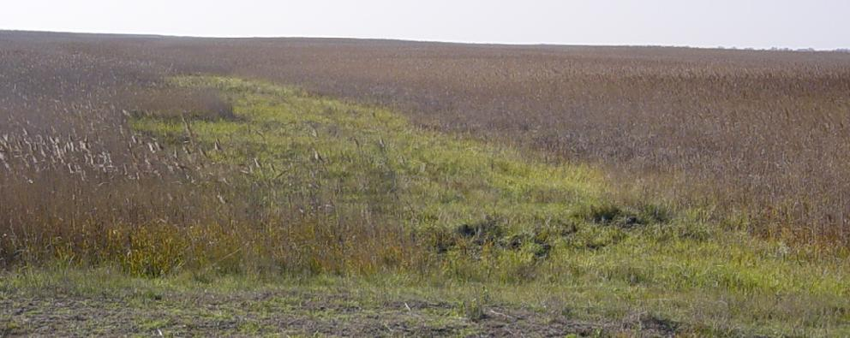
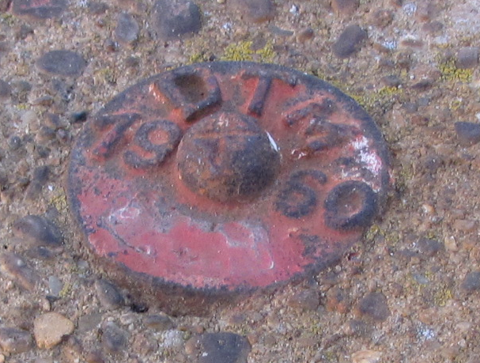
TOPONIME SPECIFICE USCATULUI. GRINDURI ŞI CÂMPURI
Din hărţile studiate s-a extras un număr de 129 cuvinte unice, care au fost repartizate astfel: 62 întâlnite până în 1911 și 67 din setul 1980. Trebuie făcută precizarea că ele surprind doar grindurile majore, multe denumiri absente pe hărţi se regăsesc la nivelul microtoponimiei.
Dintre acestea 20 au rămas neschimbate (6 antroponime, 8 de aspect, 3 fitonime și 1 denumire cu origine obscură) iar 12 s-au modificat (5 antroponime, 3 de aspect, 3 fitonime și 1 zoonim). Faţă de situaţia întâlnită la începutul secolului, se remarcă pierderea a 29 de toponime, acestea dispărând în 1980 din nomenclatura oficială.

Slide 14
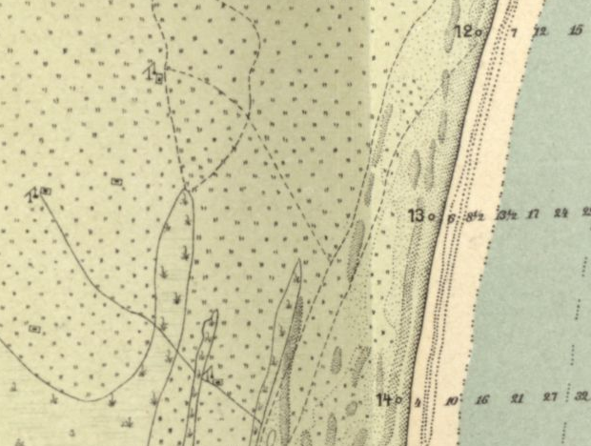
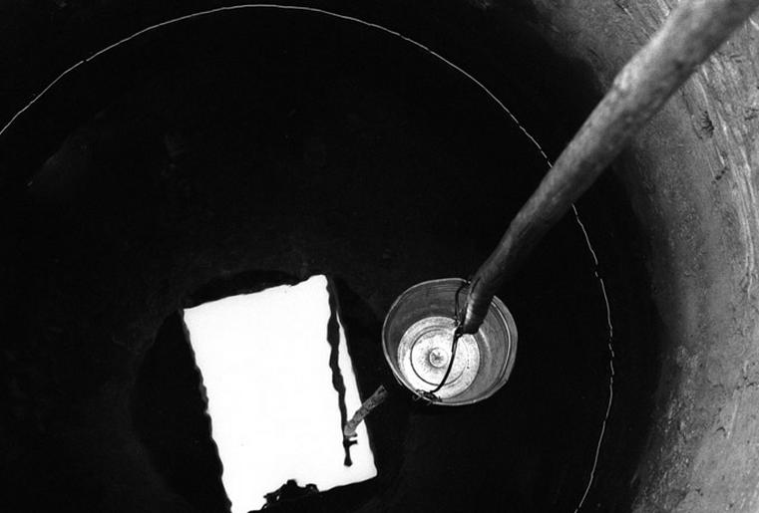
Cartes du delta du Danube et plans comparatifs de l'embouchure et des sections fluviales du bras de Soulina indiquant les derniers travaux qui y ont été exécutés / par la Commission européenne. - Carte du Danube, Plate V.

Slide 15
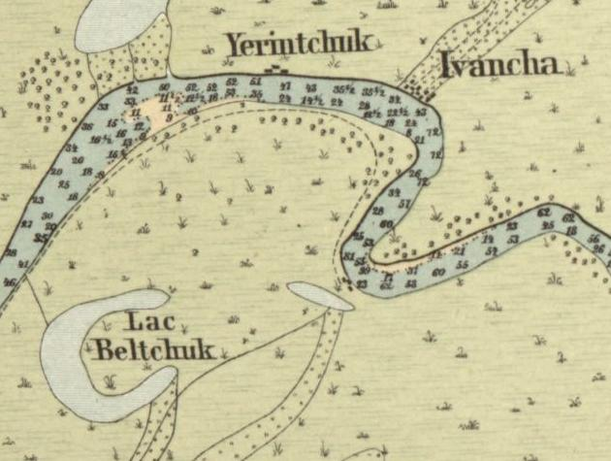

Slide 16
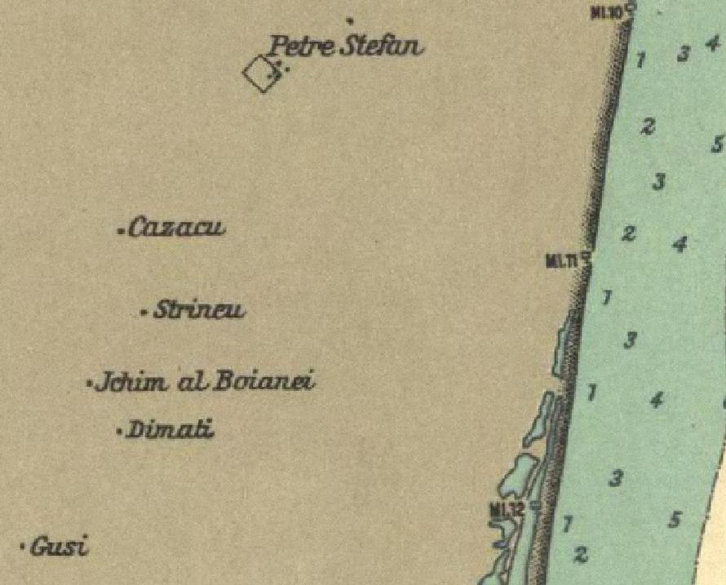
Harta germană 1944
Notes:
Denumiri romanesti. Antroponime pentru grinduri care nu se mai regăsesc pe hărţile ulterioare.

Slide 17

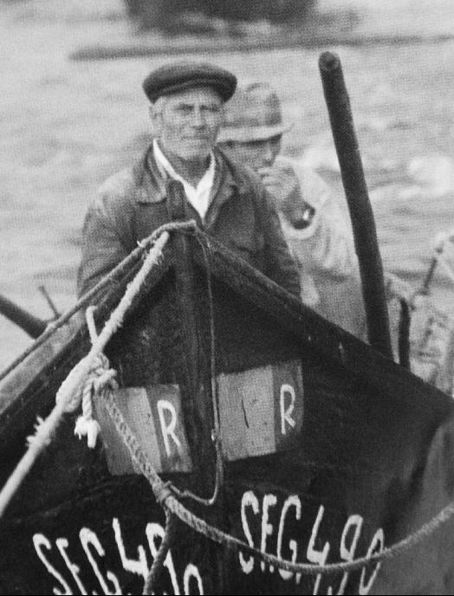
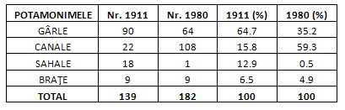
TOPONIME SPECIFICE APELOR.

Slide 18
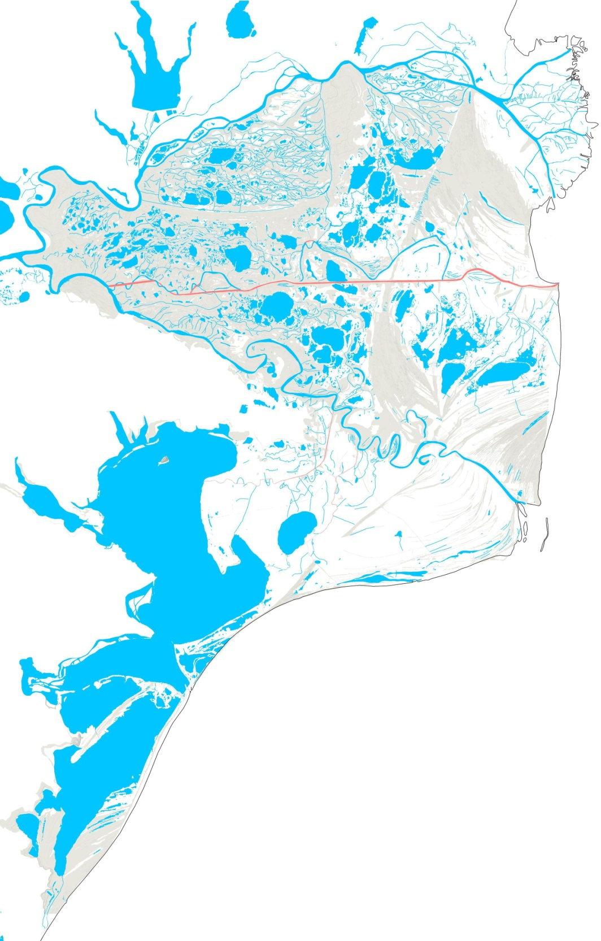
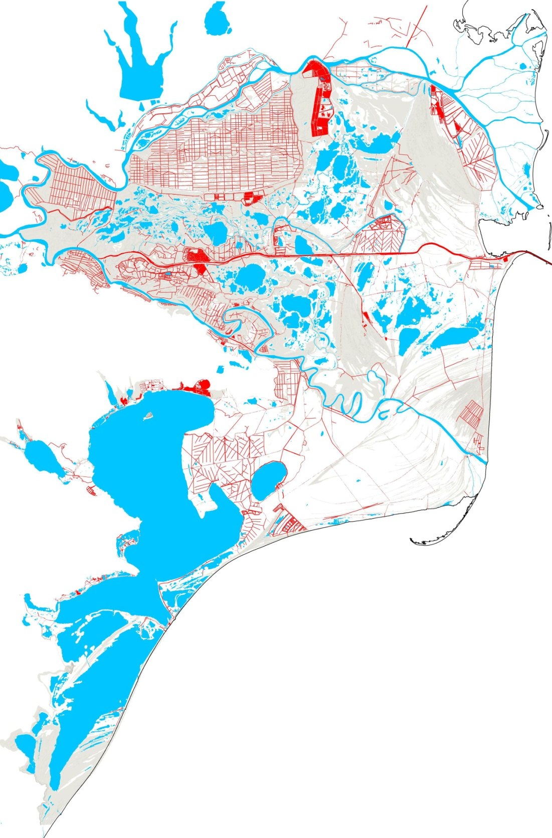
1911
2011

Slide 19
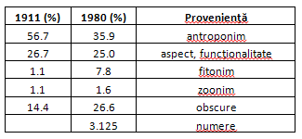
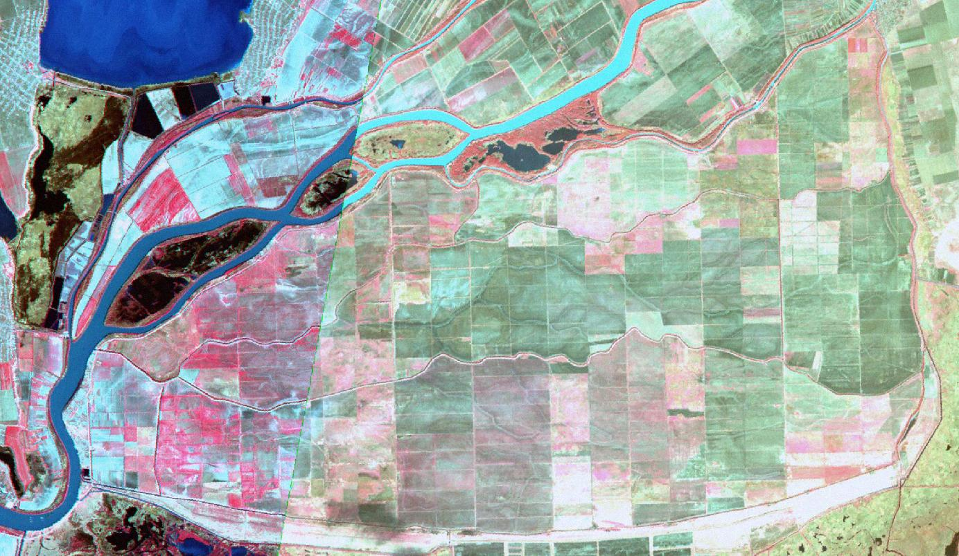
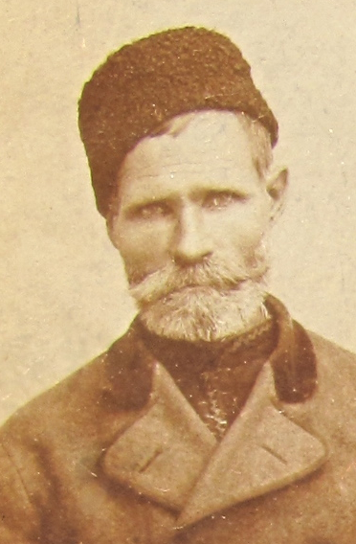
GÂRLE
Gârlele sunt artere naturale de legătură dintre braţe și acvatoriile stagnante din interiorul deltei.
90: 1911
64: 1980

Slide 20
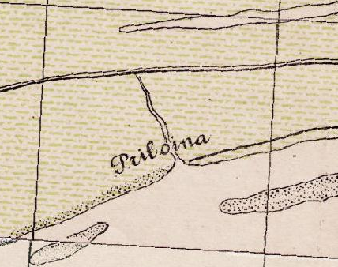
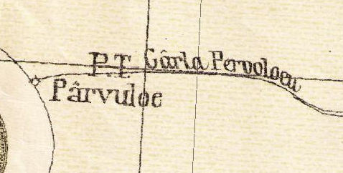
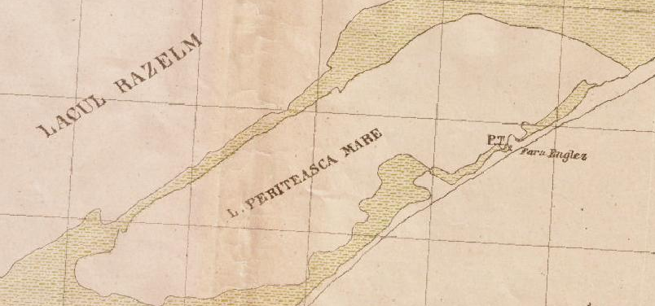
Grigore Dănescu (1896) diferențiază următoarele tipuri de gârle specifice deltei:
Periboină: gârlă săpată artificialmente;
Feric: gârla secundară ce leagă două periboine;
Perivoloc: gârlă permanentă cu scurgere vremelnică când într-o direcțiune când în alta după nivelul extrem;
Periteașca: locul de scurgere al unei gârle și mai cu seamă contactul sau punctul de răsuflare al lagunei cu Marea;

Slide 21
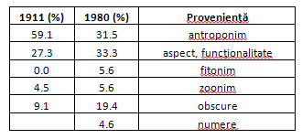
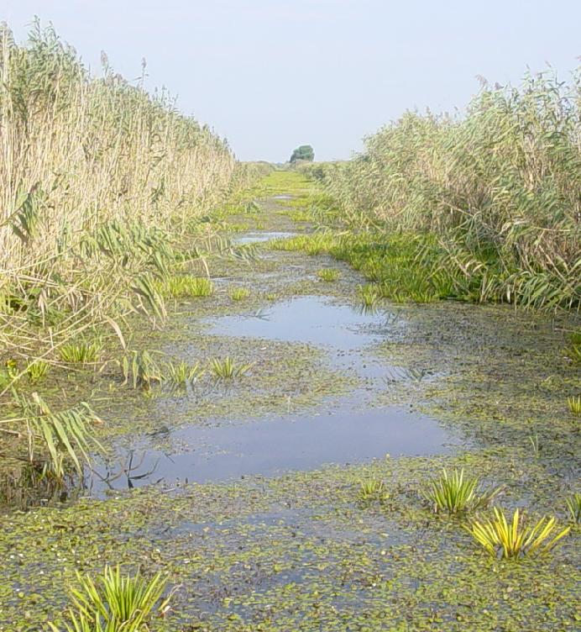
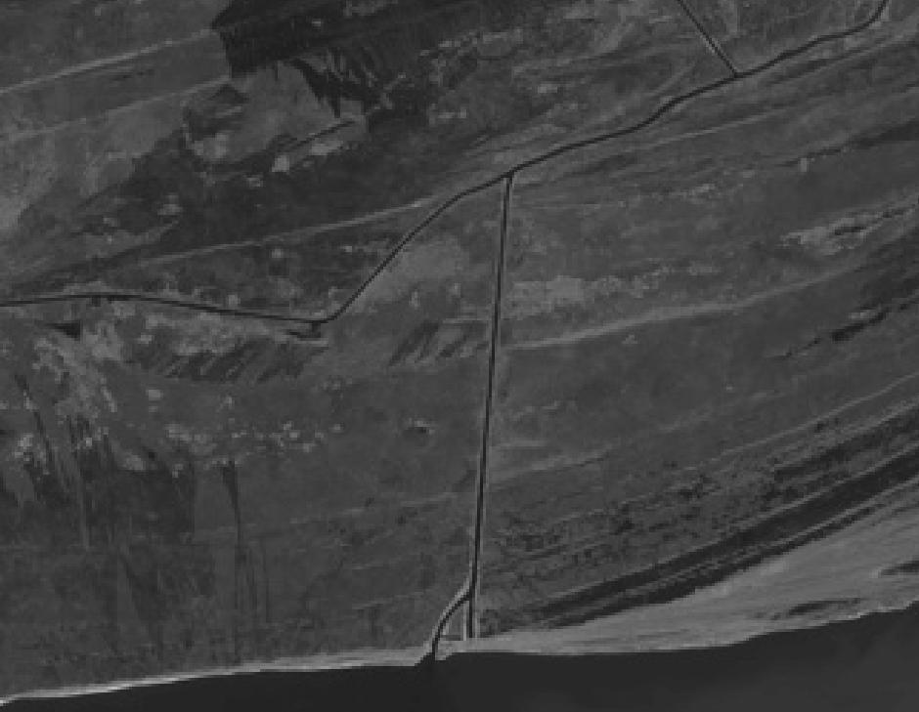
CANALE
22: 1911
108: 1980
Can. Regele Carol I → Dunavăţ; Can. Regina Elisabeta → Enisala; Can. Principele Ferdinand → Dranov
Gârla Pardina → Can. Pardina; Gârla Macovei → Can. Litcov; Gârla Arion Popovici → Can. Popovici; Gârla Rusca → Can. Rusca; Saha Ciamurlia → Can. Ciamurlia; Saha Gotca → Can. Gotca

Slide 22
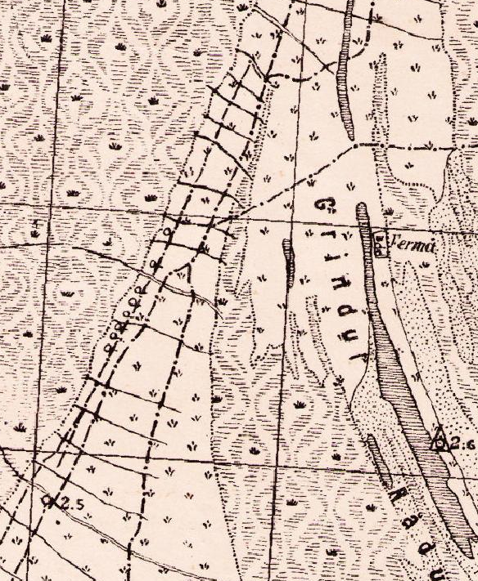
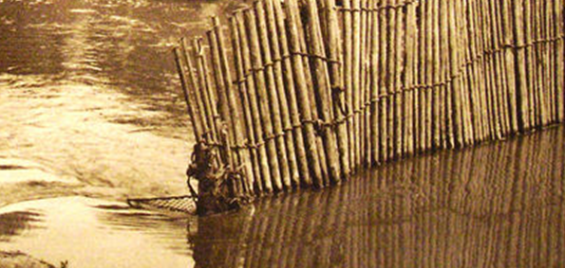

Slide 23
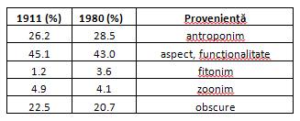
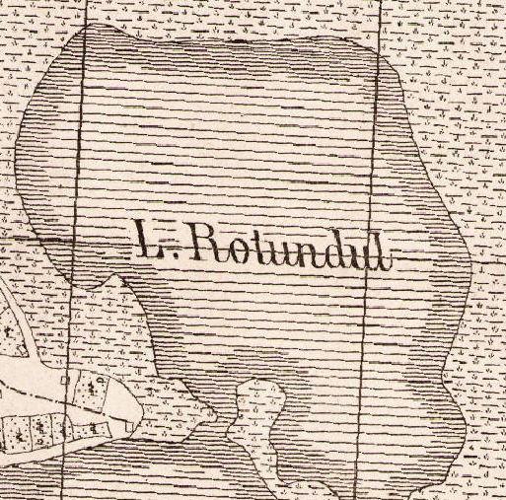
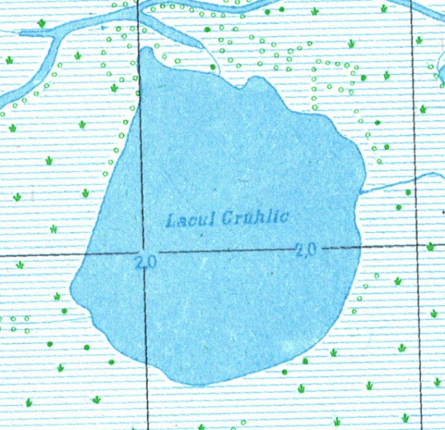
LIMNONIME (LACURI)
262: 1911
194: 1980
Indiferent de perioada analizată, aproape jumătate din limnonime provin din cuvinte care descriu aspectul suprafeţei acvatice. Vom regăsi nu mai puţin de 5 forme de scriere greșită a lacurilor rotunde: Cruglic, Cruhlic, Crulicul, Crugli, Gruhlic. În total se întâlnesc 9 lacuri cu denumirea variabilă, dar cu același sens de rotund, fiind una dintre cele mai întâlnite forme apelative din deltă.

Slide 24
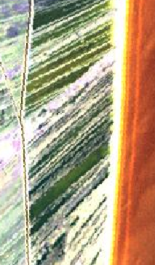
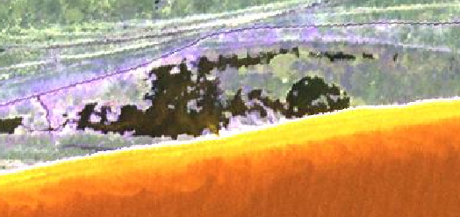
JAPŞELE
sunt bălţi aflate într-un stadiu avansat de colmatare, mai ales biogenă. În timpul verii au aspect de mlaștină datorită prezenţei vegetaţiei, iar în cazul nivelelor mici seacă.
Gr. Dănescu (1896) menționează cuvântul șahău ca numire lipovenească pentru japșe.
ZĂTOANE
sunt lacuri lungi cu lățimi reduse situate pe țărmul mării, despărțite numai printr-o limbă îngustă de pământ

Slide 25
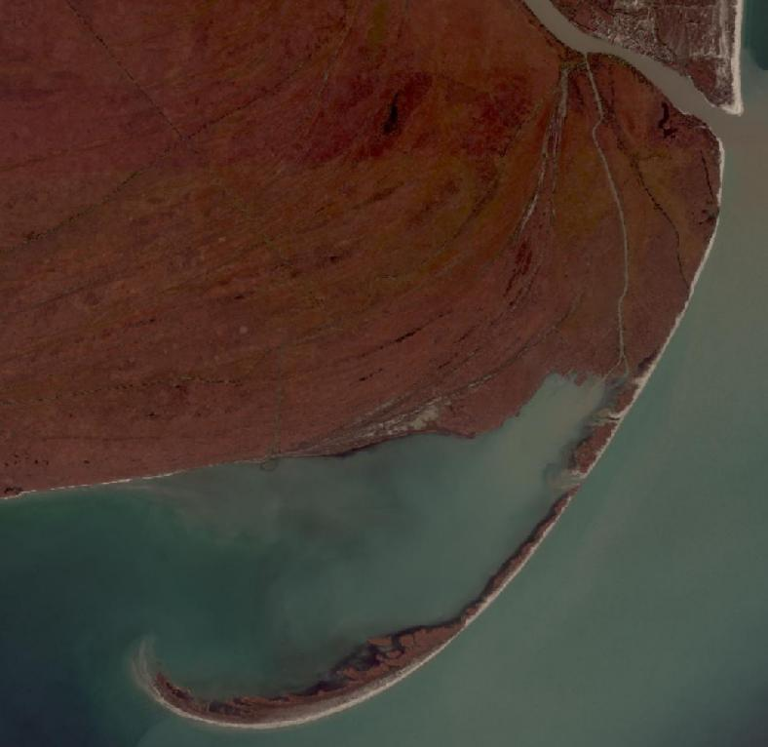
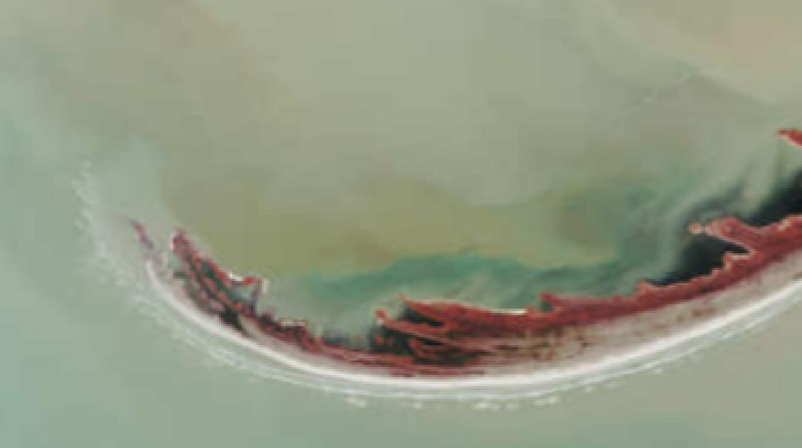
TALASONIME
Puţin întâlnite în spaţiul deltaic, acestea descriu numele de capuri, insule, golfuri sau părți ale unei mări.
„...noua dună care se formează […] şi pe care pescarii au numit-o atunci în deriziune, din cauza formei ei lungăreţe Sahalin.” (Antipa, 1912).

Slide 26



Slide 27




Slide 28

P.M.M. = peşte mic marin

Slide 29



NUMERELE
Toponimele exprimate prin numere se regăsesc doar la nivelul gărlelor sau canalelor tăiate recent (Gârla Nr. 9, Gârla nr. 20, Can. 5, Can. 10, Can. 91, Can. S 18, Can. S 27), lipsind la nivelul grindurilor sau lacurilor.

Slide 30


OICONIMELE
Totalitatea cuvintelor care desemnează localităţi şi puncte populate (trecute pe hărţi colibe) se cifrează la 75 de valori unice pe ambele hărţi. Dintre acestea, sursele indică următoarea situaţie: 57 în 1900, 47 în 1911 şi 62 în 1980.

Slide 31

Carmen Sylva devine Crişan şi încorporează Floriile, Principele Carol → Maliuc, Principele Mircea → Mila 23, Regele Carol → Tudor Vladimirescu

Slide 32


CÂŞLE, TÂRLE, SAELE
Saelele (saialele) proveneau tot din limba turcă (saje: staul), sensul aceluiaşi cuvânt în persană fiind de umbră (Giurescu, 1957).
O saia era o îngrăditură de nuiele, cu acoperământ, care servea ca adăpost pentru animale (oi).

Slide 33




Distribuţia procentuală a hidronimelor pe cele două intervale analizate. Valoarea de 1,8% care apare doar în 1980 reprezintă denumirile provenite din numere.
Distribuţia procentuală a grindurilor pe cele două intervale analizate.

Slide 34

Vă mulţumesc!

